Slide 1
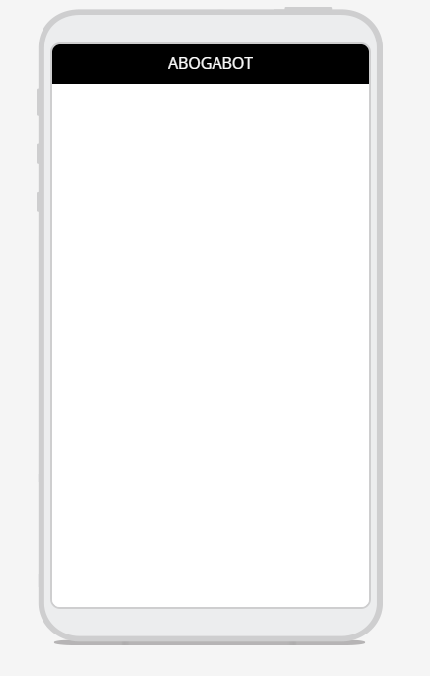

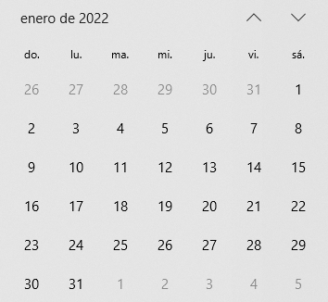






Crea tu cuenta
Iniciar cuenta
Formulario de demanda
Cantidad solicitada
Actualizaciones de la demanda
Regístrate
Regístrate en ABOGABOT
Bienvenido!
Nueva demanda
Cantidad que demandas
Novedades de tus demandas
Nombre: completo
Introduce tu correo
Describe tu problema:
Cantidad que demandas:
Demanda 1
Folio 23546
Edad:
Correo:
Introduce tu password:
Dirección de los hechos:
Impuestos:
Fecha de los hechos:
Demanda 2
Folio 23546
Password:
IVA:
TOTAL:
Demanda 3
Folio 23546
Confirma tu password:

Slide 2
Crea tu cuenta
Iniciar cuenta
Formulario de demanda
Regístrate
Regístrate en ABOGABOT
Bienvenido!
Pantalla de inicio
Nombre: completo
Introduce tu correo
Realizar una demanda
Edad:
Correo:
Introduce tu password:
Mis demandas
Password:
Contáctanos
Iniciar sesión
Problema la pagina
Confirma tu password:
Cerrar sesión
Registrase

